Slide 1
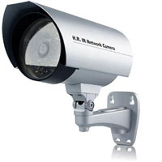
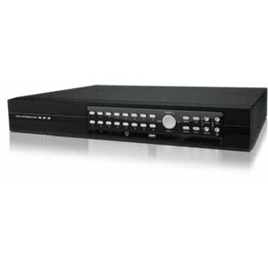
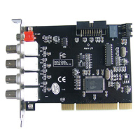
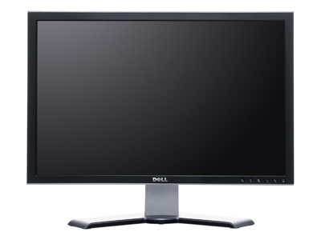
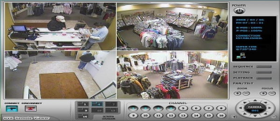

Carte acquisition versus DVR
4828 St-Denis 6755 Jarry Est
Montréal, Québec St-Léonard QC www.dantech.ca
H2J 2L6 H1P 1W6
514-849-2999 514-326-2019

Slide 2
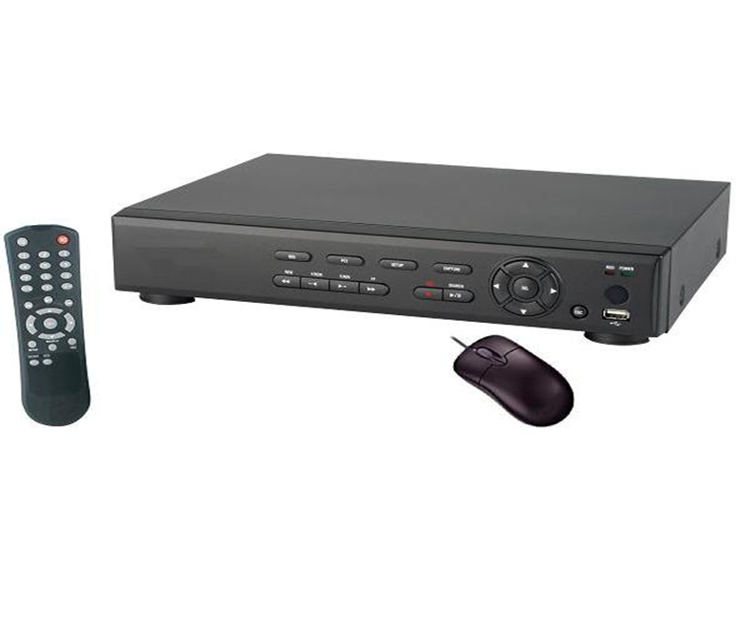
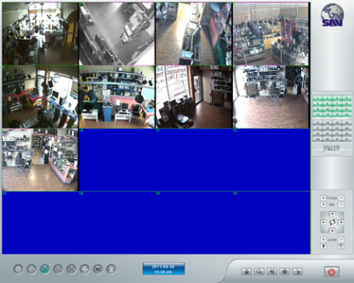
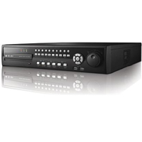
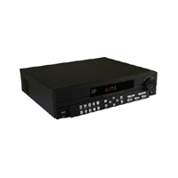
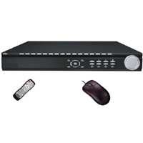
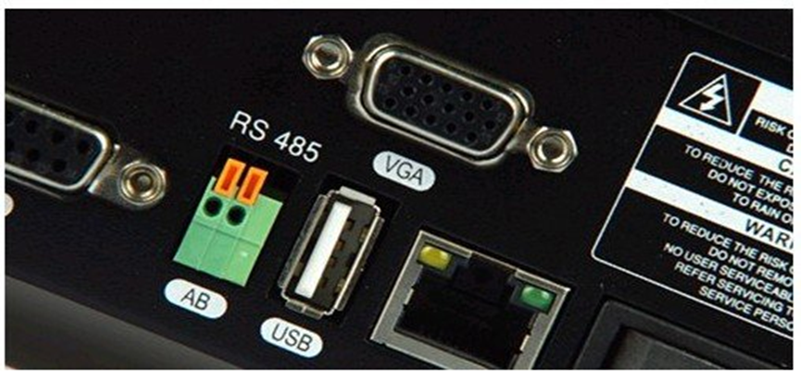
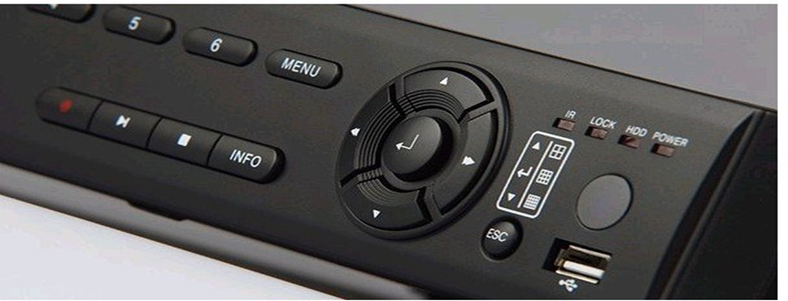
DVR
www.dantech.ca

Slide 3

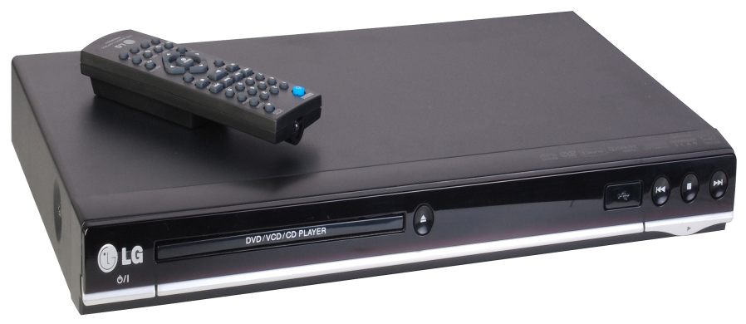
DVR
DVR ressemble beaucoup a un lecteur DVD.
www.dantech.ca

Slide 4
Matériel nécessaire pour le DVR
un moniteur;
un disque dur;
Une ou plusieurs caméras de securité;
Barre de surtension;
Accès à Internet;
Les câbles pour les caméras de surveillance.
www.dantech.ca

Slide 5
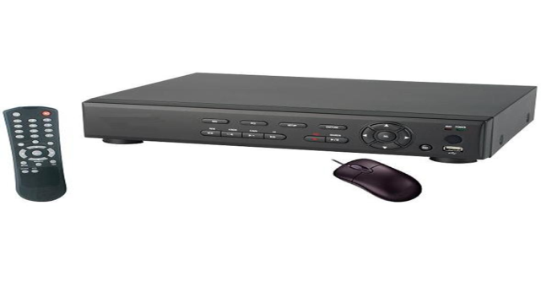


Info générale - DVR
Le logiciel de surveillance est déjà installé sur le DVR;
Le DVR est plus facile à configurer que la carte d’acquisition;
Le DVR de nouvelle génération peut enregistrer sur un disque dur interne ou externe en se branchant sur un port USB et permet l’accès via Internet;
Le DVR permet de contrôler de 1 à 32 caméras.
www.dantech.ca

Slide 6
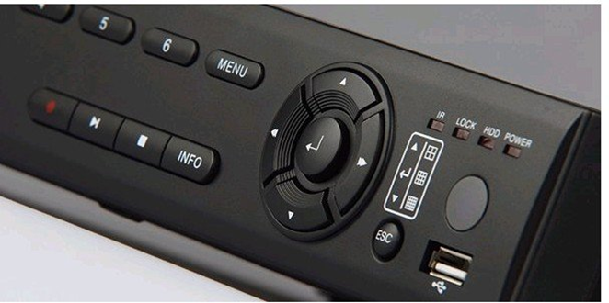

Caractéristiques du DVR
Ports USB;
Réseau interne;
Port VGA et BNC;
Enregistrement audio;
Télécommande à distance;
Souris optique;
Accès avec cellulaire (Iphone, Blackberry, Nokia, Windows Mobile);
Supporte les disques durs sata (160Go -1 To).
Technologie de compression H.264 prend moins d’espace de capture sur le disque dur;
Support réseau (DHCP, DDNS).
www.dantech.ca

Slide 7

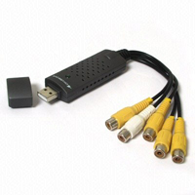
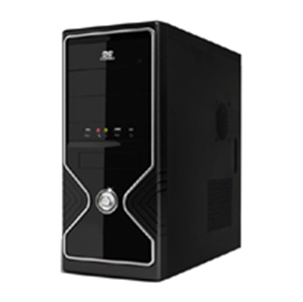
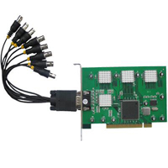
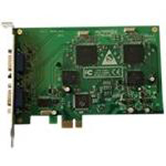
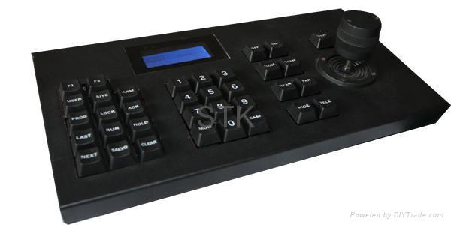
Carte d’acquisition
PTZ
www.dantech.ca

Slide 8
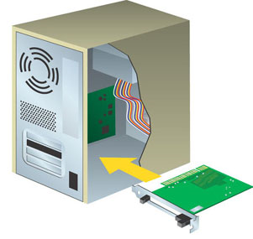
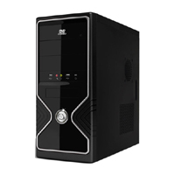
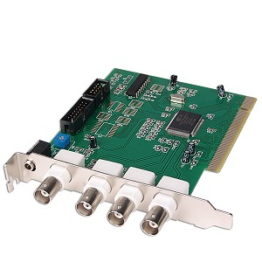
Carte d’acquisition
La carte d’acquisition se branche dans l’ordinateur dans le port PCI, USB ou PCI-ex.
www.dantech.ca

Slide 9
Matériel nécessaire pour carte d’acquisition
Câble alimentation pour les caméras;
Câble BNC ou coaxial pour les caméras;
Configuration minimale pour l’ordinateur:
  PIV 2.4 ghz, Mémoire 512 mo , un disque dur principal pour le Windows et un second pour le sauvegarde des enregistrement surveillance , carte video serie ATI 7000 et plus ou Geforce Nvidia et plus, la mémoire de la carte vidéo 32mo et plus; (Windows Xp , Vista ou Windows 7)
Un moniteur;
La carte d’acquisition (le logiciel et les pilotes);
Barre de surtension.
www.dantech.ca

Slide 10

Info générale carte d’acquisition
Le pc avec une carte d’acquisition nécessite des connaissances plus avancées que le DVR (Windows et autres);
Permet l’installation de plus de 32 caméras;
Permet l’installation de plus de 1 disque dur;
Permet de se brancher sur plus d’un moniteur;
La qualité de zoom et supérieure (moins de décalages) que sur un DVR;
Nous conseillons que le PC soit dédié au système de surveillance. Pour éviter le risque d’infection suite à la navigation sur Internet et risque de corruption de Windows ou autres.
www.dantech.ca

Slide 11
Info générale (suite)
Pour le choix de la carte d’acquisition il est nécessaire de savoir combien de caméras seront installées;
Par contre, il est possible en ajoutant une 2e carte d’acquisition d’augmenter le nombre de caméras sans aucune autre configuration requise donc permet davantage de flexibilité pour le nombre de caméras par rapport au DVR;
La carte d’acquisition permet de conserver la même configuration lors du remplacement. Par contre requière une connaissance technique minimale pour le remplacement;
Offre un calendrier pour personnaliser l’enregistrement;
Permet de changer le focus de la caméra.
www.dantech.ca

Slide 12
Caractéristiques techniques
Carte d’acquisition
Vitesse image ((60-120-160-240-480 FPS));
Option enregistrement: Détection de mouvement , alarme, mode continue, control d’un PTZ ; (PTZ pour le focus des caméras de surveillance et de vidéoconférence vers un objet désiré Pan= Rotation de la caméra autour de l'axe Z, Tilt= Rotation de la caméra autour de l'axe X, Zoom: mouvement de la lentille motorisée le long de l'axe Y)
Lecture en arrière;
Sauvegarde sur disque dur ou par réseau;
Qualité de compression pour minimiser l’espace sur le disque;
Enregistrement vocal ;
Accès via cellulaire (Iphone, Blackberry, Nokia, Windows Mobile);
www.dantech.ca

Slide 13
Conclusion
Pour les débutants, nous recommandons le DVR plutôt que la carte acquisition pour sa facilité de configuration;
Il est possible en ajoutant une 2e carte d’acquisition d’augmenter le nombre de caméras sans aucune autre configuration requise donc permet davantage de flexibilité pour le nombre de caméras par rapport au DVR;
La carte d’acquisition permet de conserver la même configuration lors du remplacement. Par contre, requière des connaissances techniques minimales;
www.dantech.ca

Slide 14
Conclusion (suite)
La carte d’acquisition permet l’installation de plus de 32 caméras alors que le DVR un maximum de 32 caméras;
Le logiciel de surveillance est déjà installé sur le DVR alors qu’avec la carte d’acquisition il faut l’installer;
La carte d’acquisition permet de se brancher sur plus d’un moniteur;
Avec la carte d’acquisition meilleure qualité pour le zoom que le DVR (moins de décalages).
www.dantech.ca

Slide 15
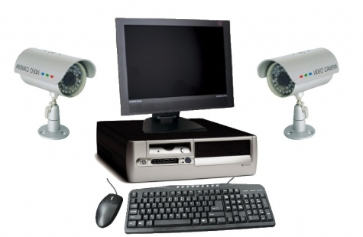
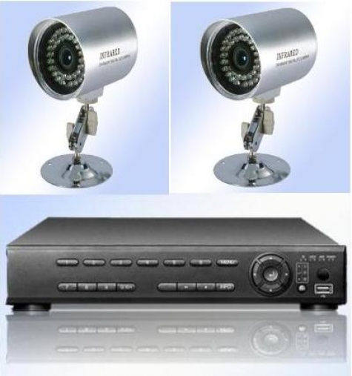
Chez Dantech
Ensemble DVR et 2 caméras à partir de 325$;
Ensemble ordinateur, 2 caméras, carte d’acquisition, moniteur LCD15 pouces et clavier et souris à 395$;
DVR à partir de 69$;
Carte d’acquisition à partir de 69,99$;
Pour notre liste de produits de matériel de surveillance visiter
www.dantech.ca
www.dantech.ca

